Slide 1

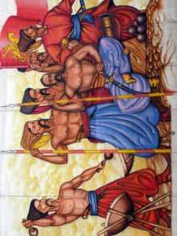
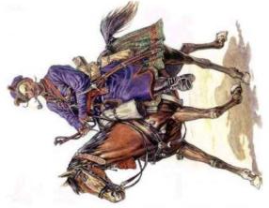
Знайомство з українським козацтвом
Лепбук

Slide 2


Slide 3
Клейноди
Козацький одяг

Slide 4
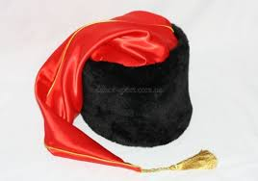
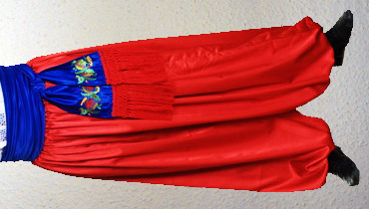
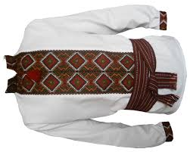
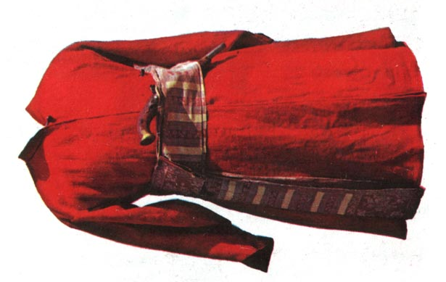
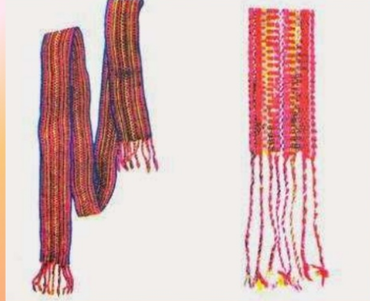
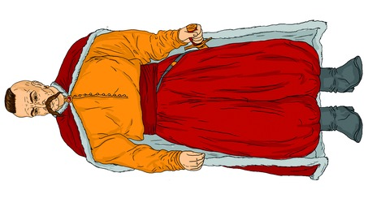
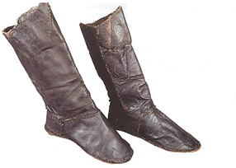
Козацький одяг

Slide 5
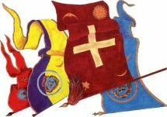
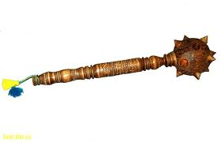
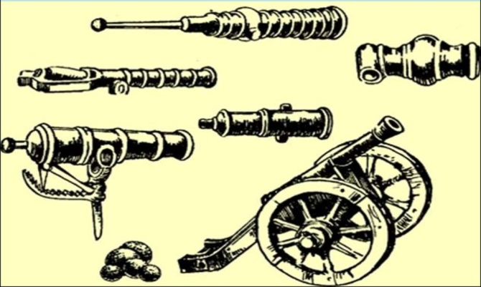
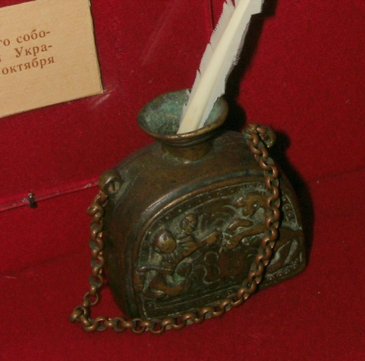
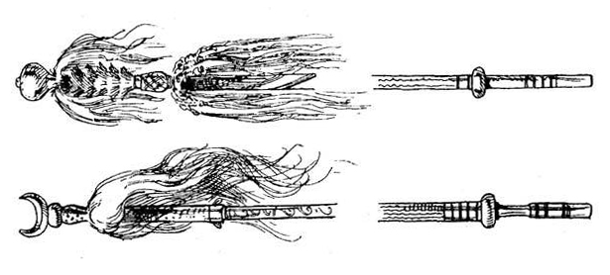
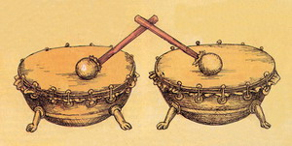
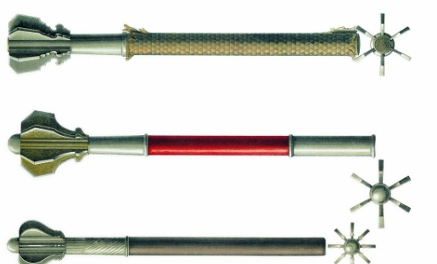
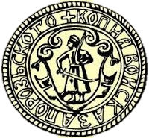
Корогви
Булава
Гармати
Каламар
Бунчуки
Литаври
Перначі
Печатка

Slide 6
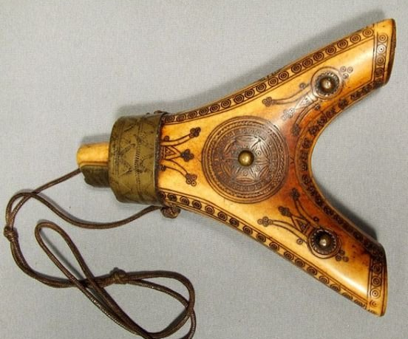
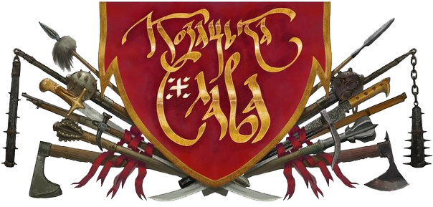
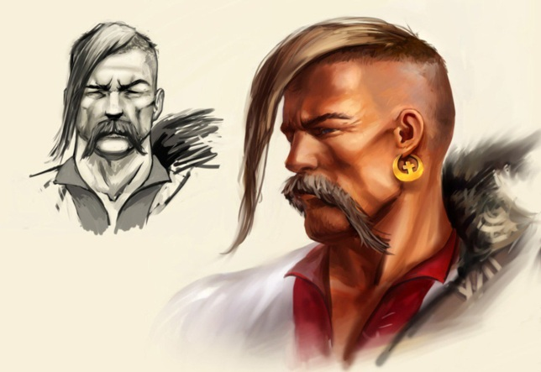
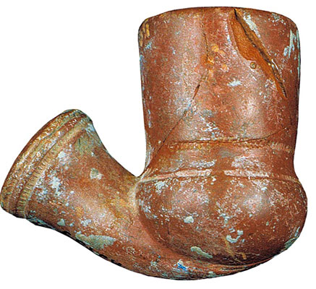
Особисті речі
Порохівниця
Зброя
Чуприна
Носогрійка

Slide 7
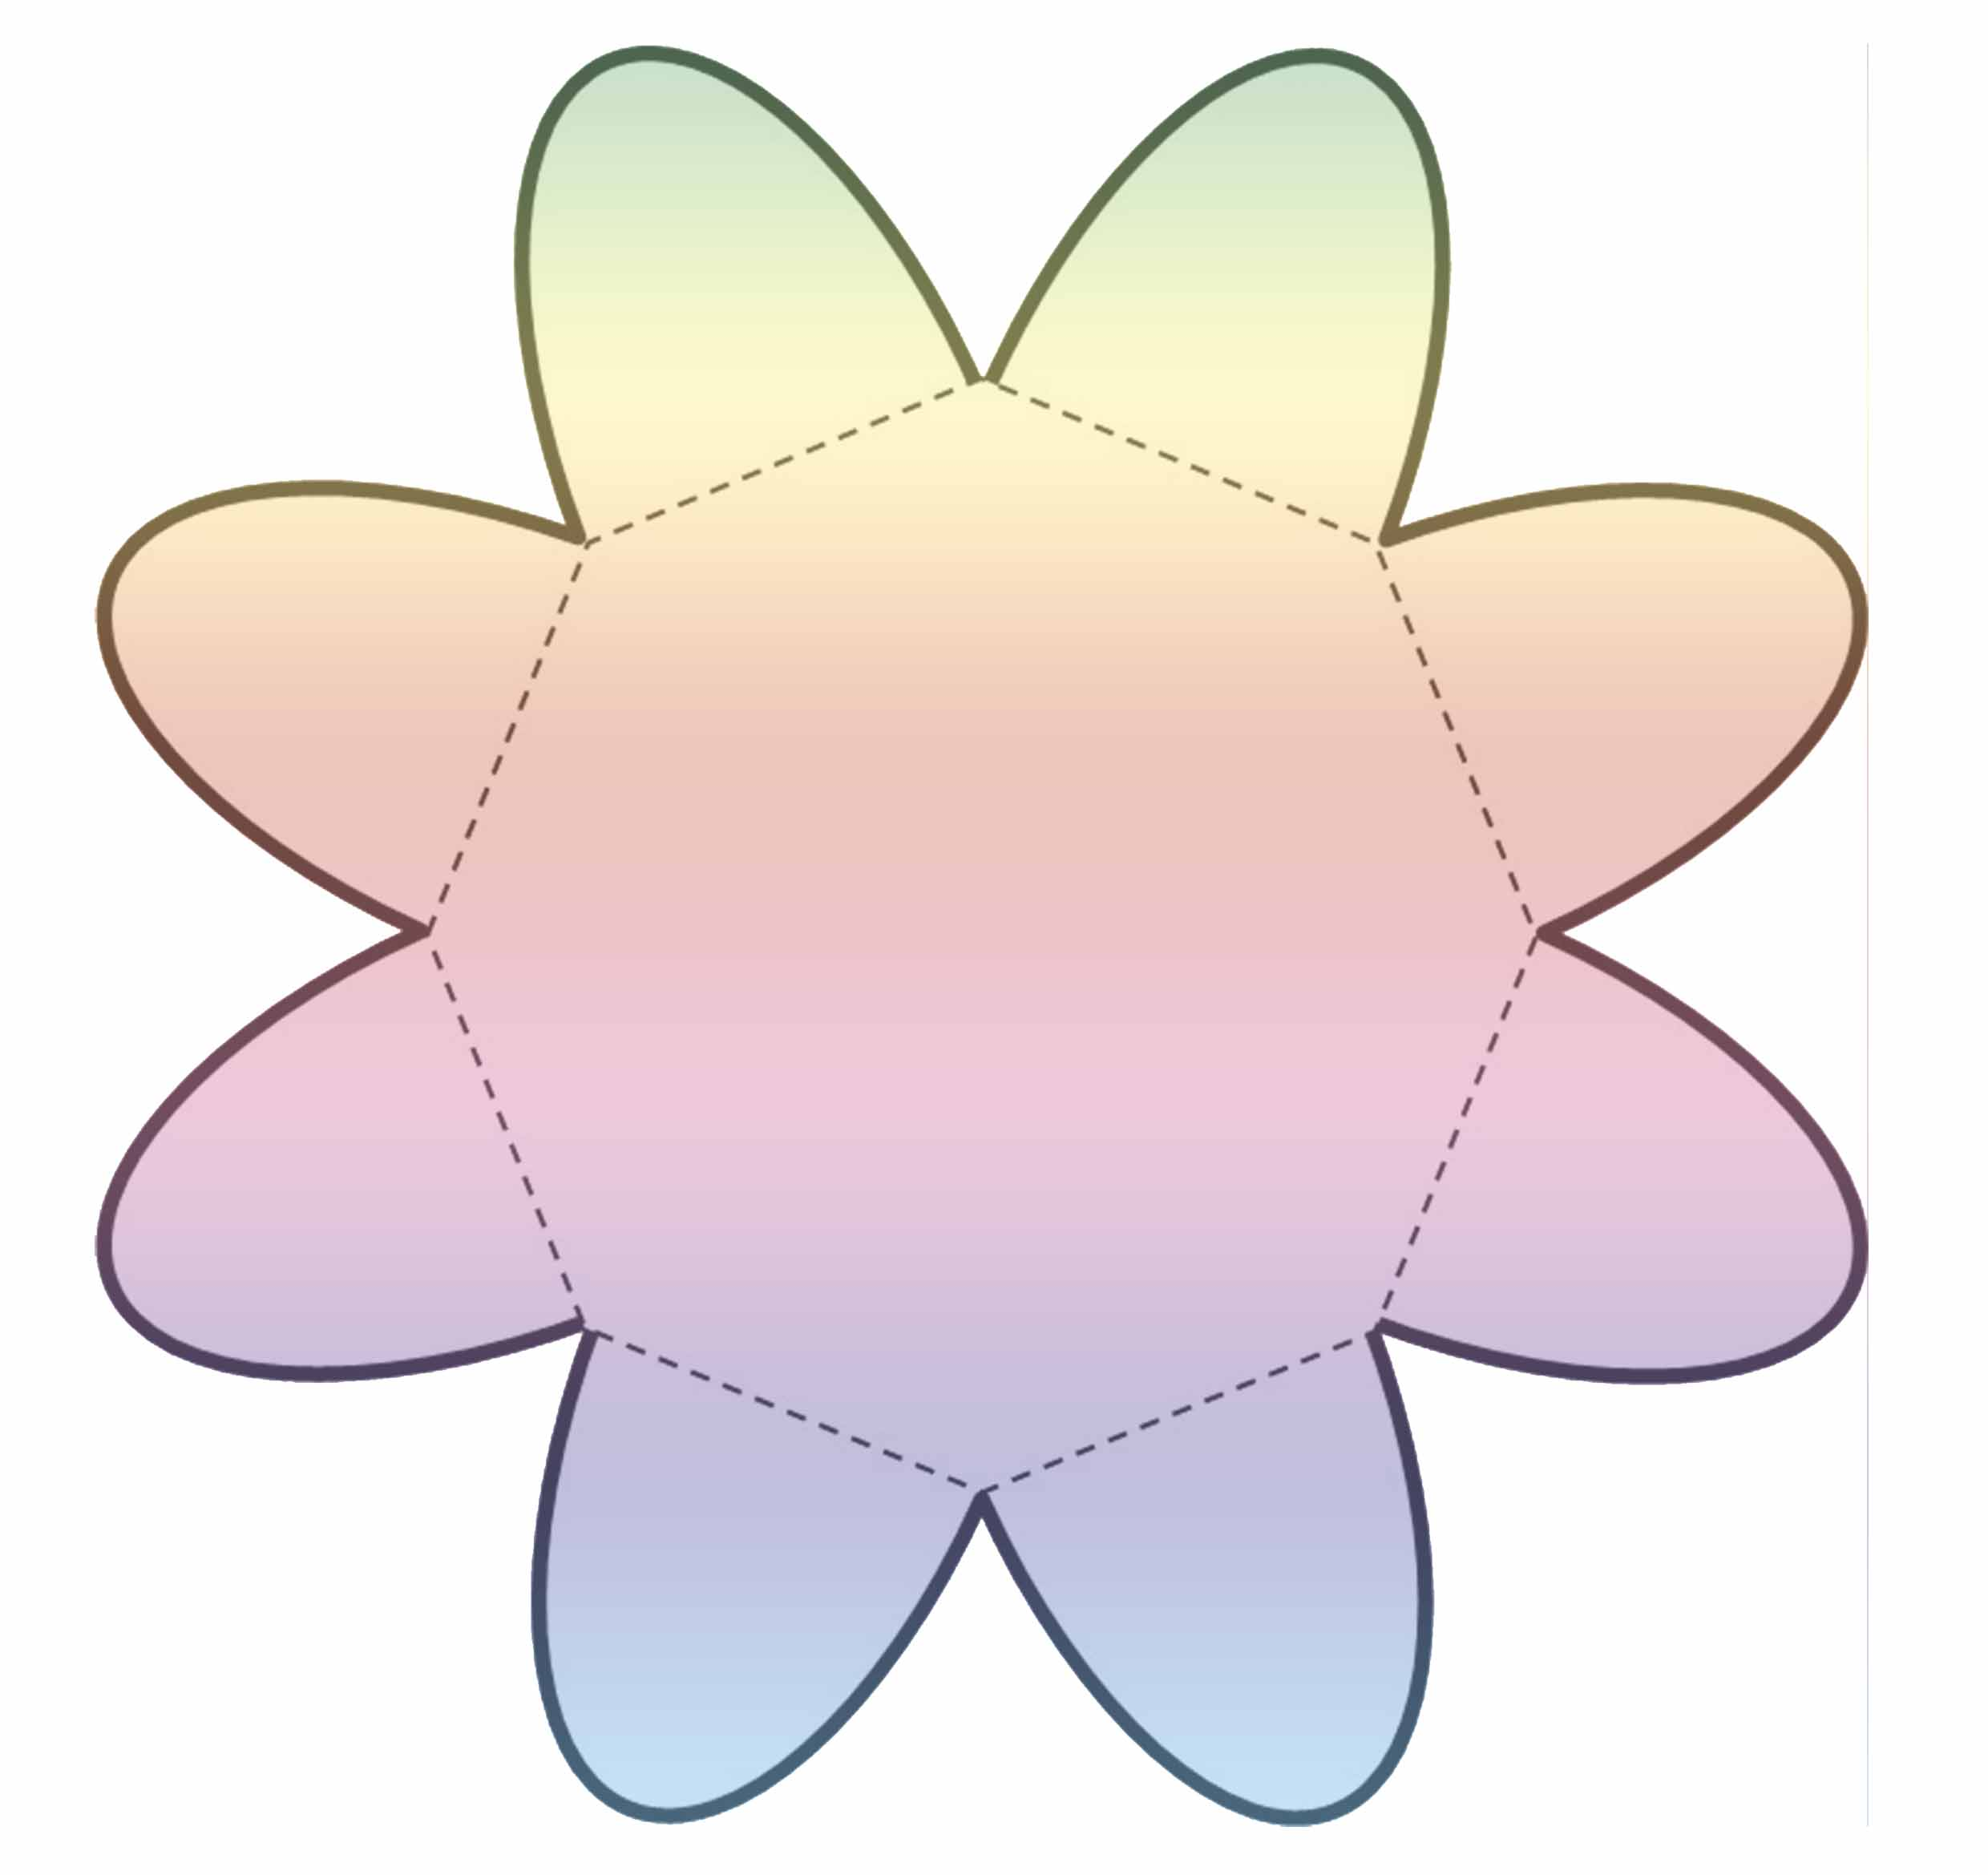
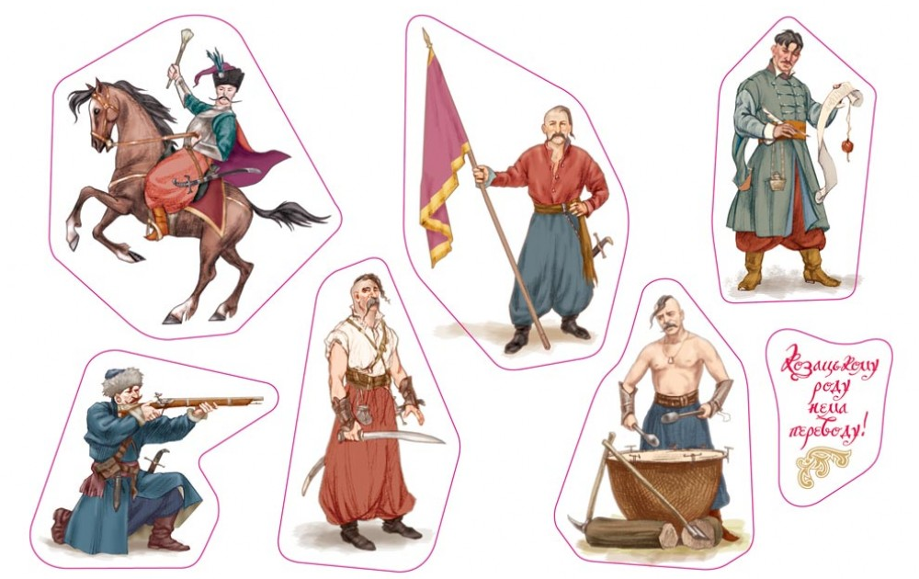

Slide 8
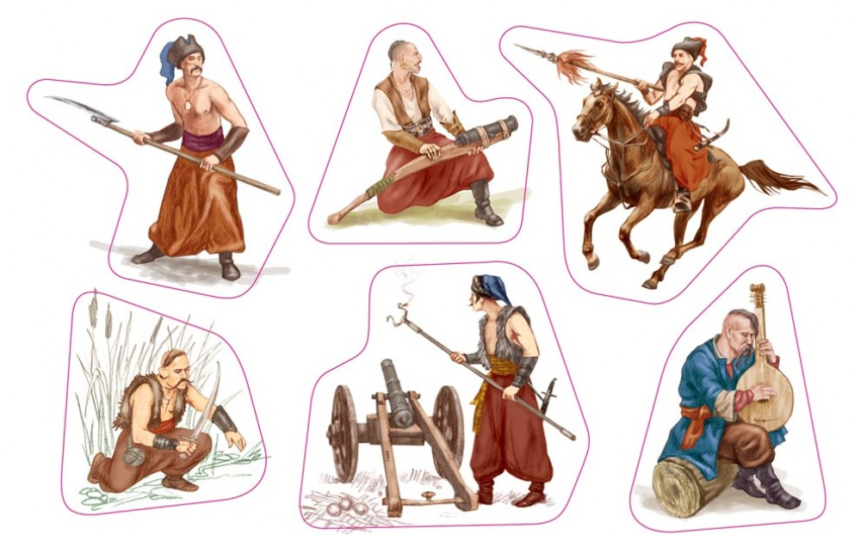
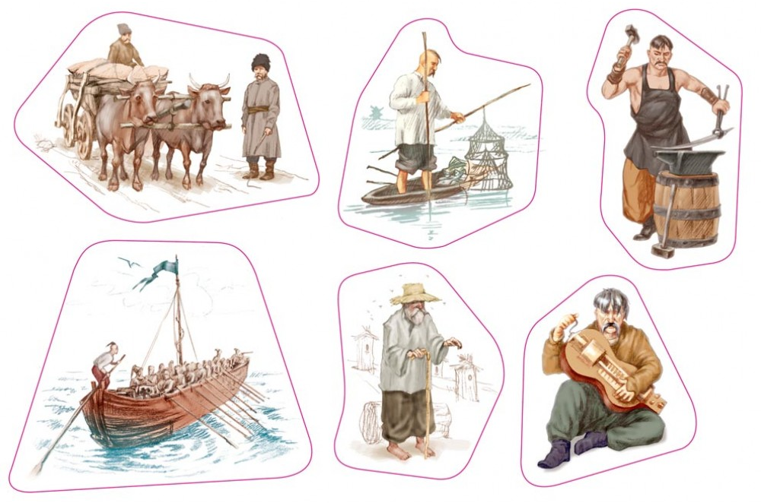

Slide 9
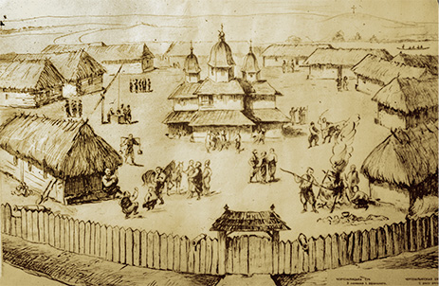
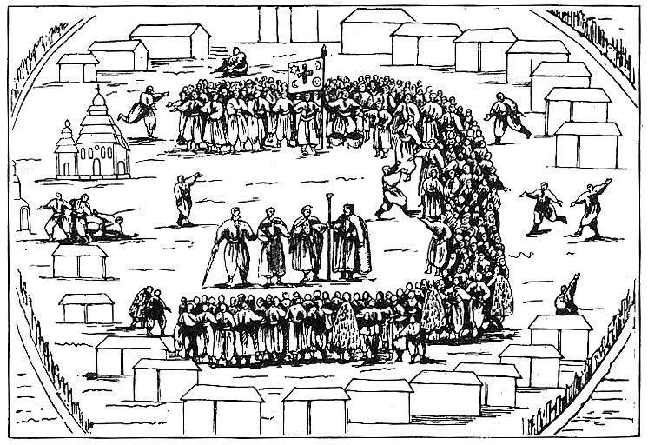

Slide 10
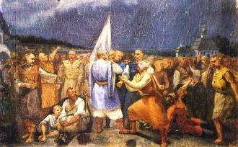
КОЗАЦЬКА РАДА
Гетьман
Військові старшини; обозний, писар, суддя, осавули
Куренні (кошові) отамани, Запорізький кіш Полковники, сотники, десятники
Військо(полки, сотні, десятки)
Кошова система на Січі
Як війсьоква одиниця
Козацька рада — законодавчо-розпорядчі збори всіх козаків, де мав право вільно висловити свою думку кожен козак і на якій вирішувалися всі найважливіші питання. Рада була вищим органом влади на Січі.

Slide 11

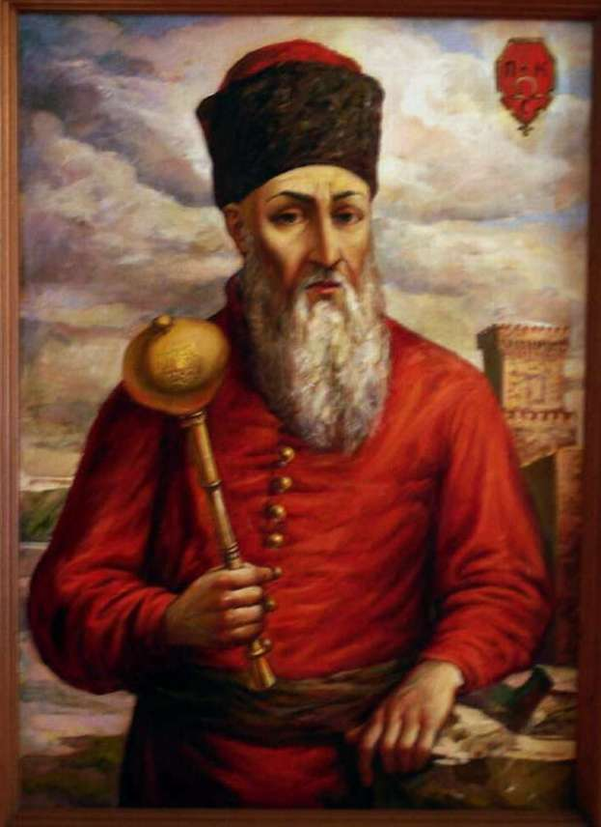
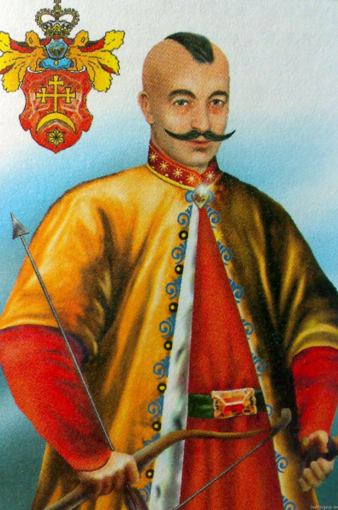
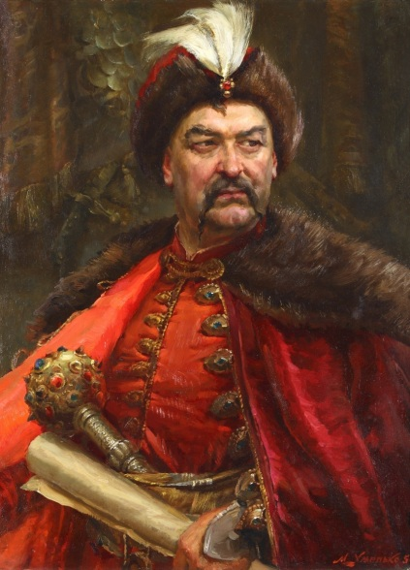
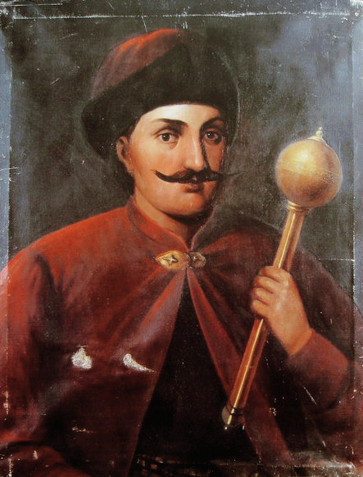
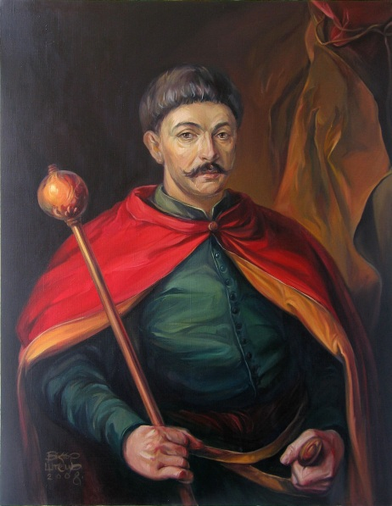
Петро Конашевич-Сагайдачний
Дмитро Вишневецький
Богдан Хмельницький
Гетьмани
Іван Виговський
Іван Брюховецький

Slide 12
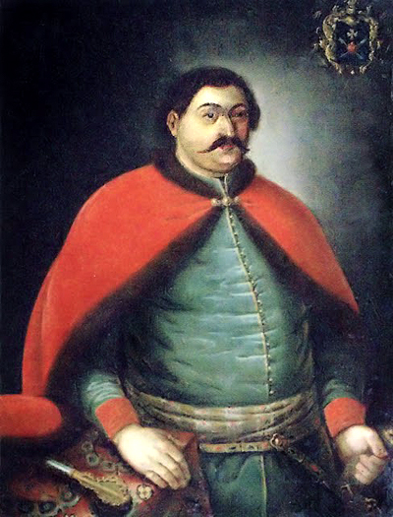
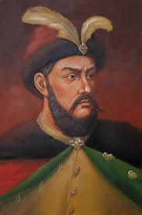
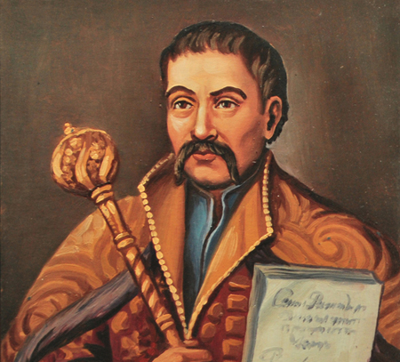
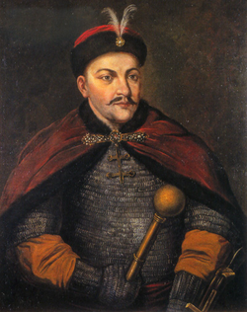
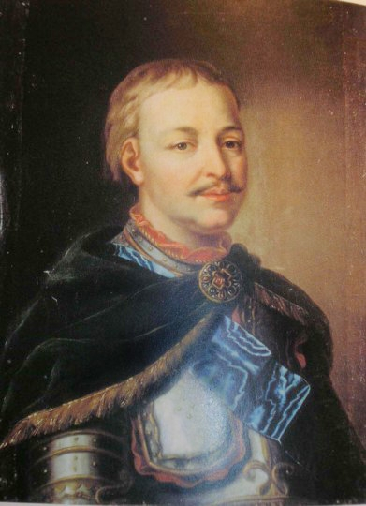
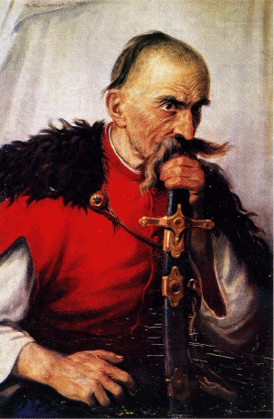
Павло Полуботок
Пилип
Орлик
Петро
Дорошенко
Юрій Хмельницький
Іван
Мазепа
Іван Сірко

Slide 13
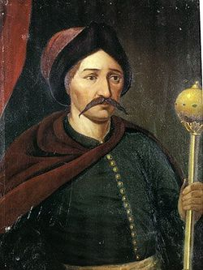
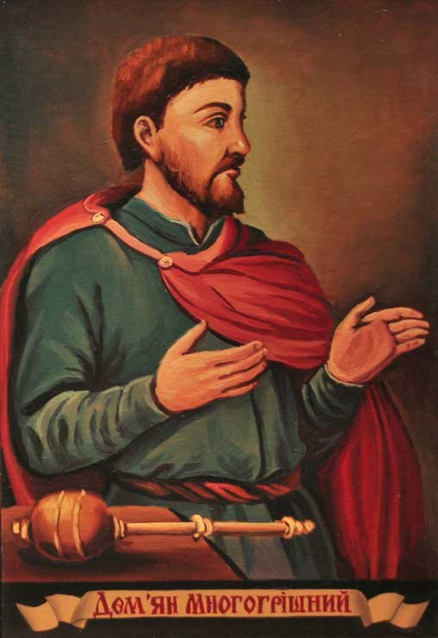
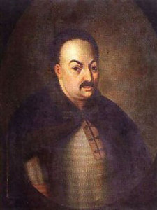
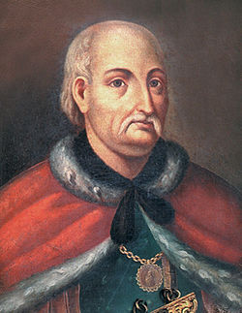
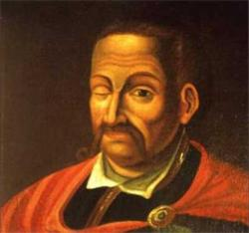
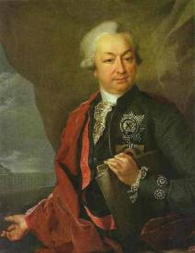
Павло
Тетеря
Дем’ян
Многогрішний
Іван Самойлович
Іван
Скоропадський
Данило Апостол
Кирило Розумовський

Slide 14


Slide 15
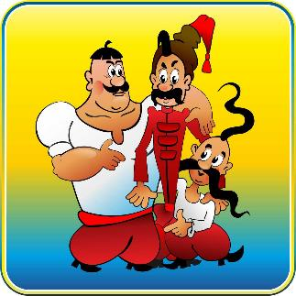
Традиції і побут українського козацтва
Прийняття на Січ. Запорізьке військо формувалося на добровільних засадах. Умовами прийняття на Січ були: знання української мови, сповідування православної віри, володіння зброєю. Січовий козак мусив: дотримуватися традицій товариства й клятви на вірність йому, бути неодруженим. Сімейні козаки на Січ не допускалися. Жили вони за територією Січі на хуторах. Прийнятий у запорізькі козаки часто отримував якесь прізвисько, що свідчило про його характер, зовнішність або нагадувало про певні обставини життя. За порушення звичаїв Запорізької Січі козаків судили і жорстоко карали.
Господарська діяльність козаків. Козаки активно освоюють нові землі. Закладають зимівники – козацькі хутори, які складалися з 2-3 хат для людей та господарських будівель – комор, клунь, хлівів, льохів, тощо. Іноді на хуторі ставили кузню. У зимівниках використовувалися лише особиста або наймана праця. Основне заняття – землеробство. Також козаки займалися: скотарством, полюванням, рибальством. Розвивалися різноманітні ремесла. Популярні види ремесла: будування чайок, виробництво пороху та боєприпасів (куль, ядер), ковальство тощо. Займалися козаки й торгівлею: продавали продукти власного виробництва та здобич, купували хліб, одяг, зброю.
Козацькі звичаї. Козацькі звичаї були надзвичайно суворими: використо-вувалися тілесні покарання та тортури; винних у вбивствах та крадіжках вішали, закопували живцем, забивали палицями біля ганебного стовпа, залишали зв’язаними в степу на поживу звірам та комахам; найтяжчим злочином на Запоріжжі вважалося вбивство козака іншим козаком (убивцю живцем разом із убитим закопували в землю); за крадіжки карали на смерть; великим злочином вважалося порушення дисципліни, особливо в поході; за неповагу до начальства практикувалося прив’язування винних ланцюгами до гармати на майдані; за вживання алкоголю під час походу могли засудити на смерть; жорстоко карали козаків, якщо вони приводили на Січ жінку.

Slide 16
Козацькі звичаї. Не було місця в січовому товаристві зраді, боягузтву, підлості та шахрайству. Найтяжчою карою для запорожців було ганебне вигнання з Січі. Головна мета покарання – завдати страху іншим козакам.
Деякі звичаї козаки перейняли у тюркських народів: биття по п’ятках, підкидання гостя на руках, звичай не прощатися через поріг тощо.
Козаки були безстрашними вояками, які з презирством ставилися до смерті, не знали страху в битвах з ворогом, героїчно захищали рідну землю.
На Січі дбали про фізичну загартованість і військову майстерність. Щоранку вони купалися, незалежно від пори року; дбали по господарству; займалися бойовим вишколом.
Зовнішній вигляд козаків. Вони були здебільшого середнього росту, сильні, хоробрі, міцні, плечисті, смаглявими. З постриженою головою на якій був тільки чуб, з довгими вусами на верхній губі, вічно тримаючи люльку в зубах, погляд завжди був похмурим, зустрічаючи сторонніх спочатку непривітно, неохоче відповідаючи на питання, згодом лагіднішав, веселішав. Завжди був здоровим, вільним від хвороб, умираючи в більшості на війні, віддавав шану свої рідній землі. Що стосується внутрішніх якостей козаків, то помітна суміш вад і чеснот, вважаючи головним заняттям захист свої неньки України: часто підступні, хитрі, жорстокі, дикі щодо своїх ворогів. Козаки були справжніми братами один одному, друзями, вірними товаришами.
Їжа запорізьких козаків. Популярною їжею на Січі були кашоподібні страви з різних зернових: соломаха, тетеря, щерба, братко. Також часто готувалися й кулеші. Однією з особливостей харчування козаків було незначне споживання печеного хліба, адже борошно не завжди було в достатній кількості. Крім того, випікання хліба вимагало великої кількості людей, значних затрат праці і часу. Картопля ж з’явилась набагато пізніше.
До столу, який на Січі звався «сирном», подавали наступні страви.
Соломаху, тобто житнє борошно, густо зварене з водою й засмажене олією.
Їжа запорізьких козаків. Тетерю – рідку пшоняну кашу, до якої під час кипіння додавалося кисле житнє тісто; в крутому вигляді тетеря вживалася з риб’ячою юшкою, жиром, молоком чи просто водою. Тетеря подавалась до обіду і була улюбленою стравою козаків. Щербу – рідко зварене борошно на риб’ячій ющці. Братко – рідку пшоняну кашу з домішкою замість кислого житнього тіста пшеничне чи будь-яке інше прісне.
Їжа запивалася різними напоями з посуду, який називали михайлик чи коряк місткістю від 3 до 5 наших чарок. Рідка ложка їлась ложками, тверда бралась руками.

